Slide 1
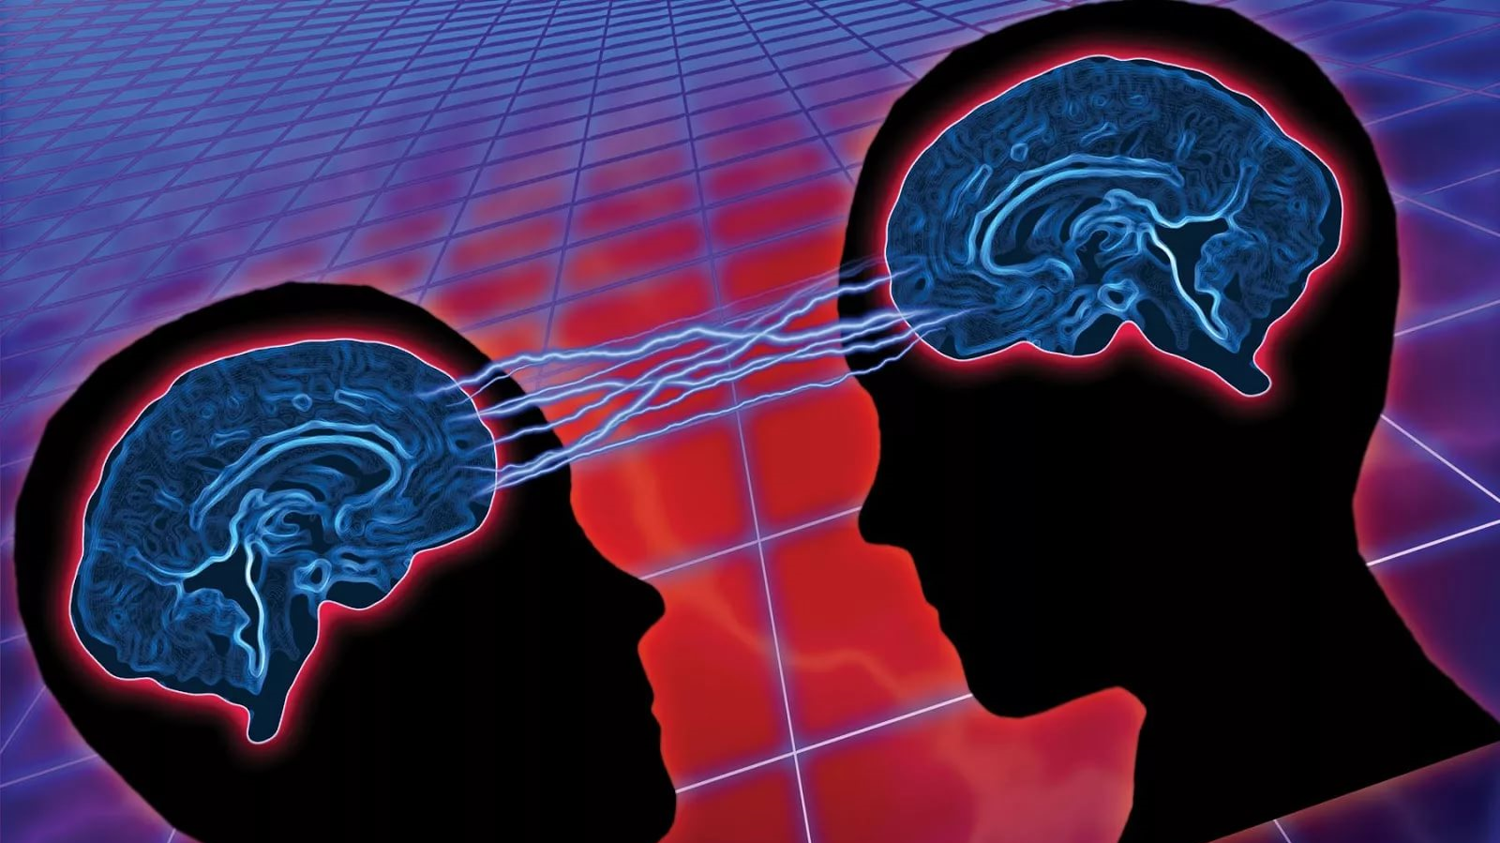
Психологическое влияние
2020

Slide 2
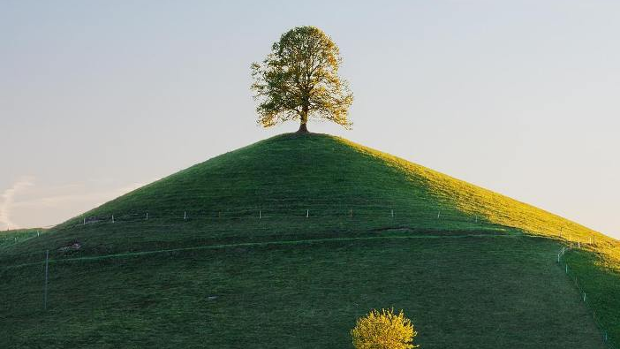
Лекция-презентация
Уважаемые студенты! Вашему вниманию предлагается тема «Психологическое влияние». На семинарском занятии мы продолжим обсуждение этой темы применительно к профессиональной деятельности педагога.
Ваша задача-зафиксировать тезисы лекции.

Slide 3
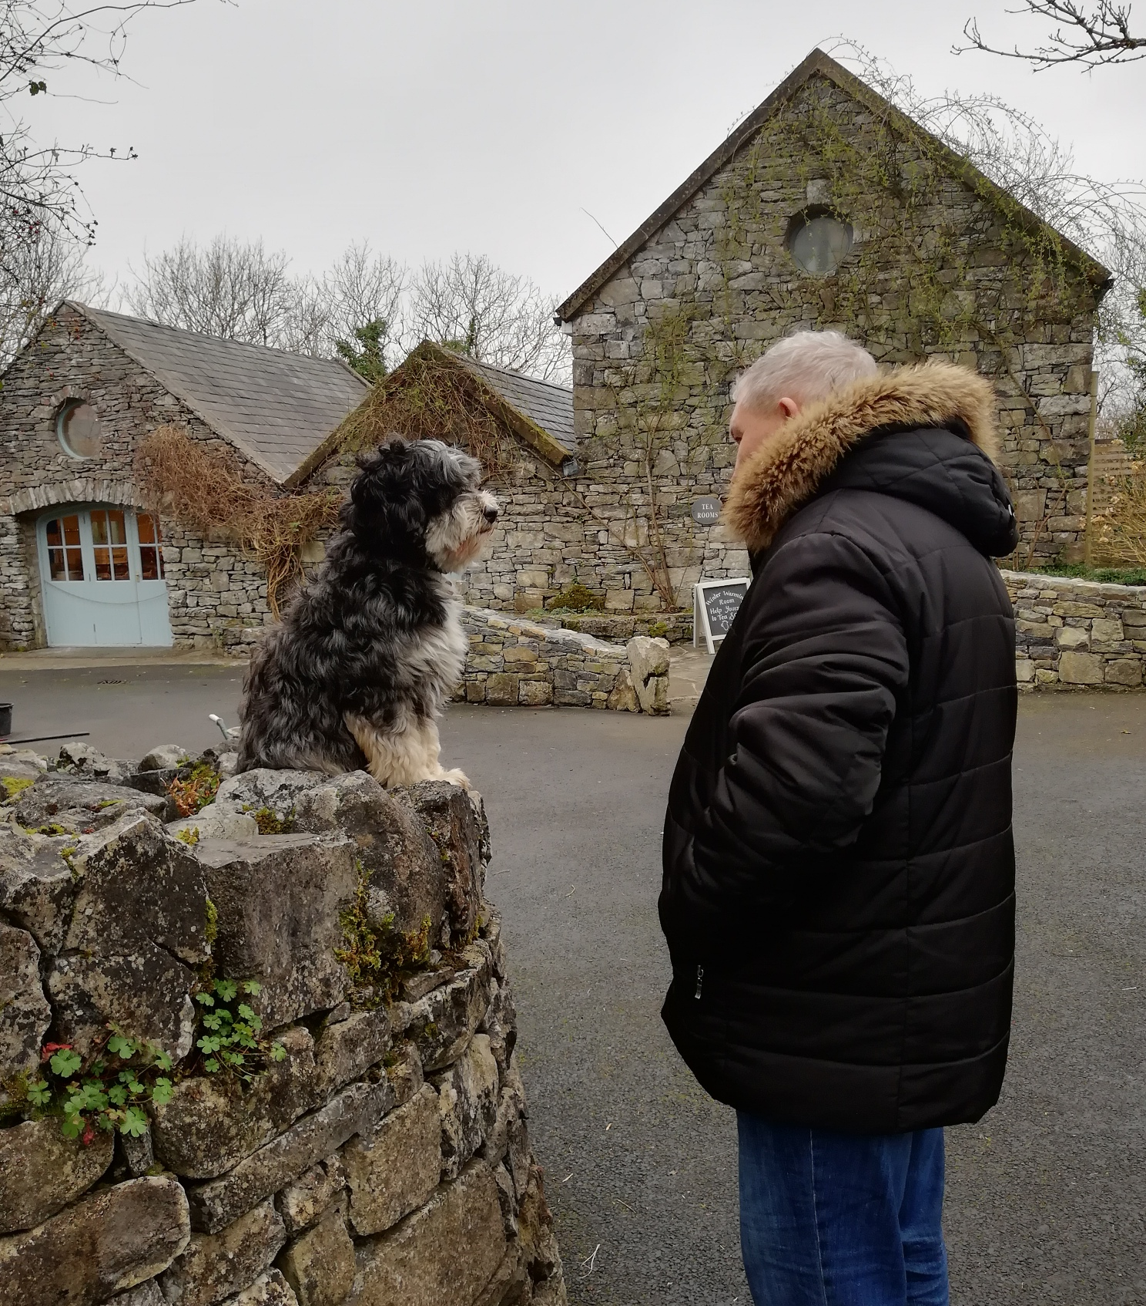
Речь идёт о взаимодействии с миром и развитии способности личности анализировать себя через каждое столкновение и взаимодействие….

Slide 4
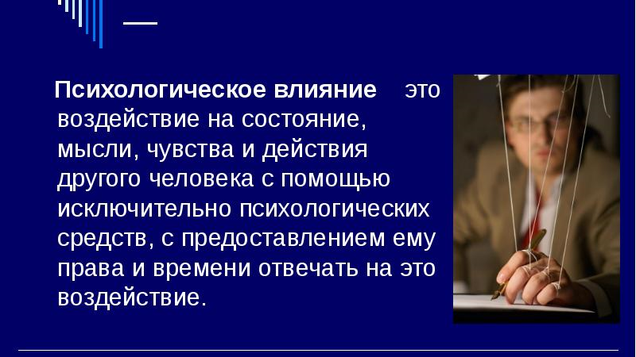

Slide 5
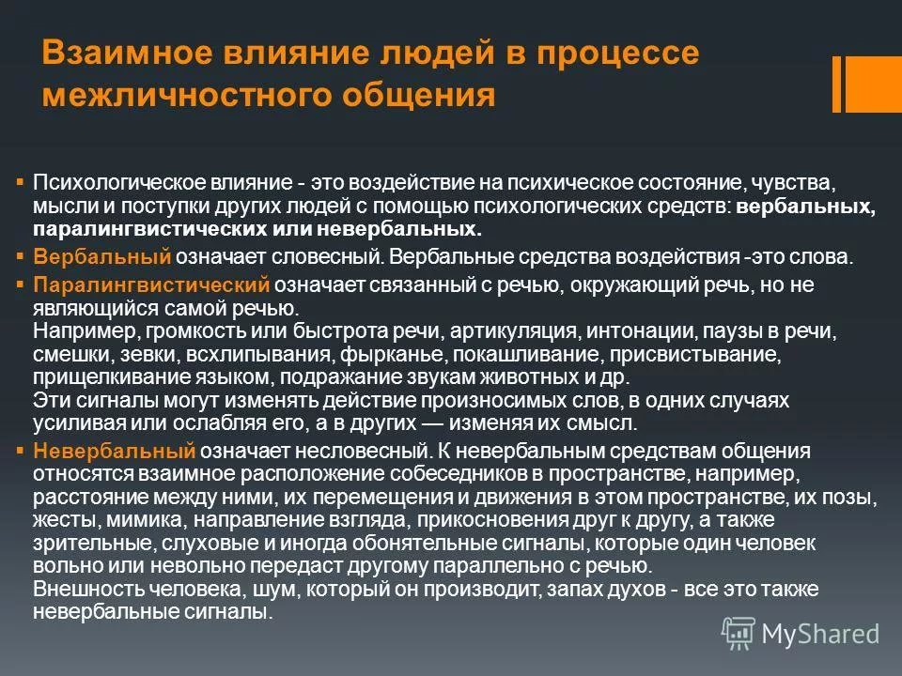

Slide 6
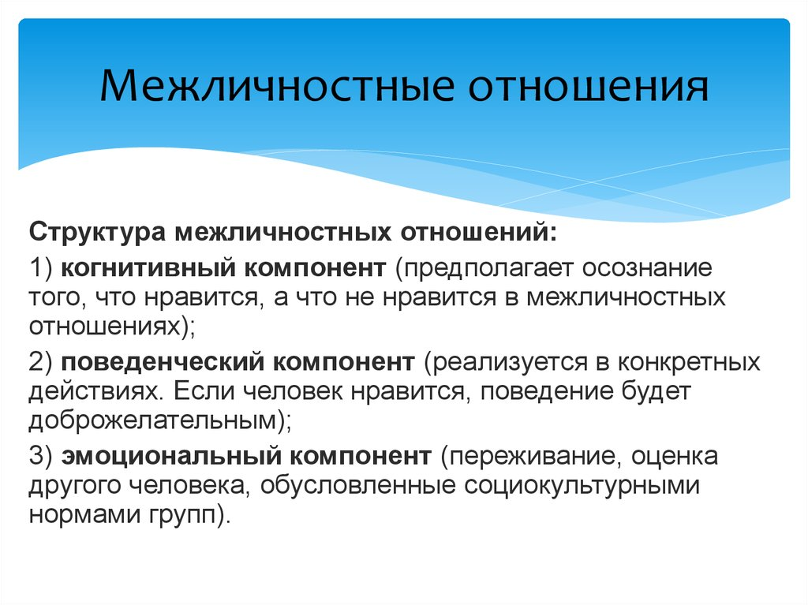

Slide 7
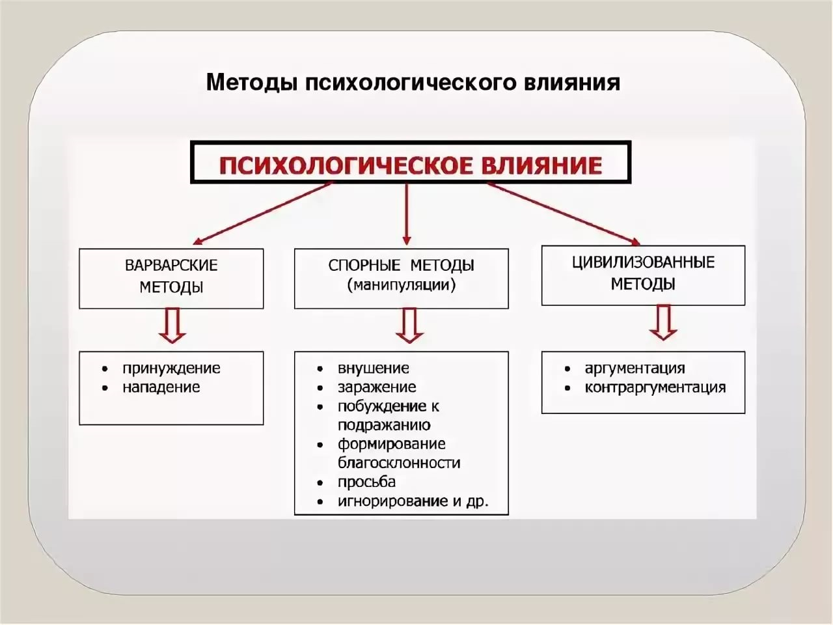

Slide 8
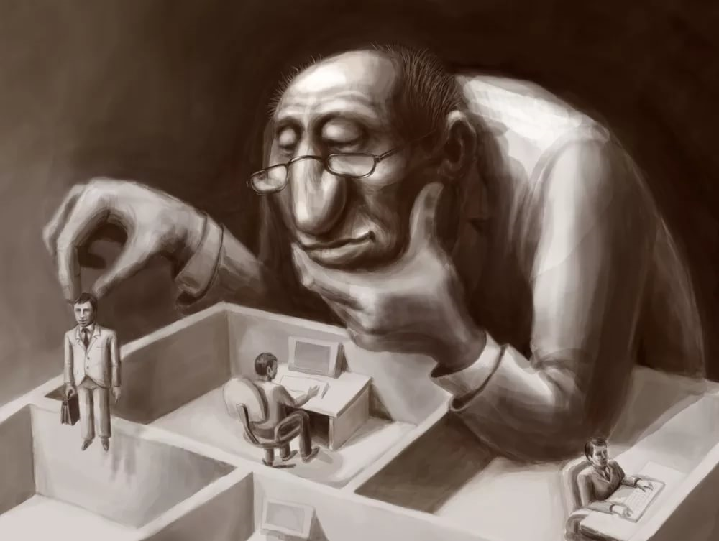

Slide 9
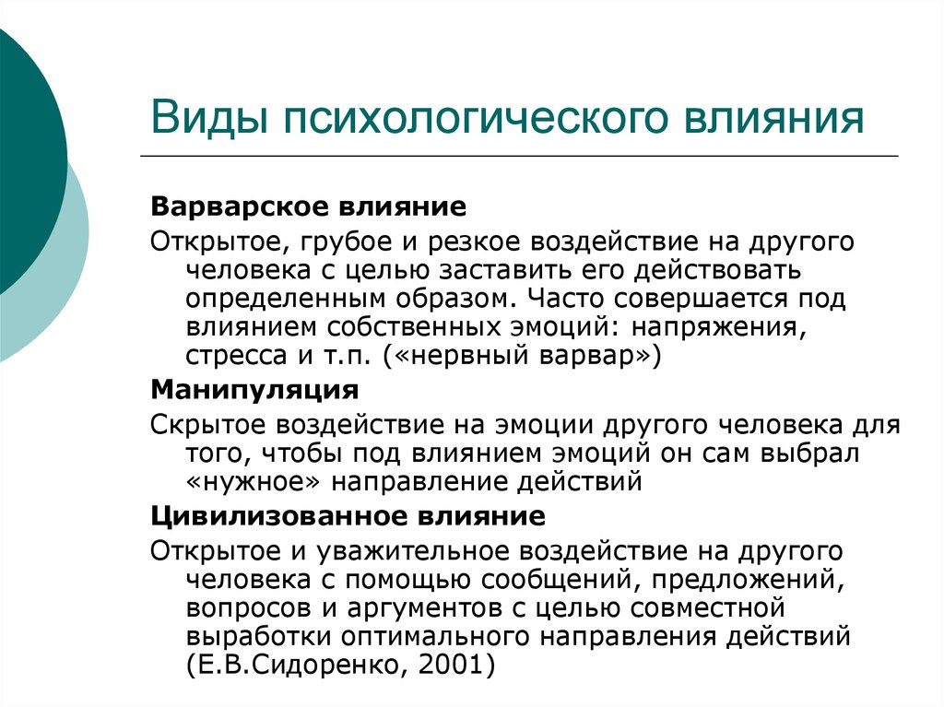
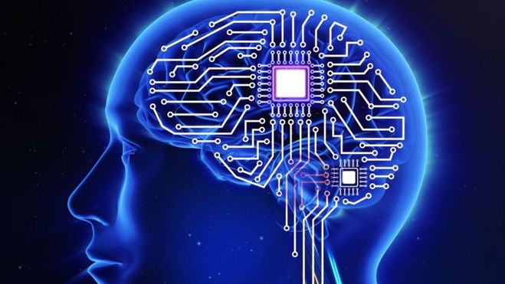

Slide 10
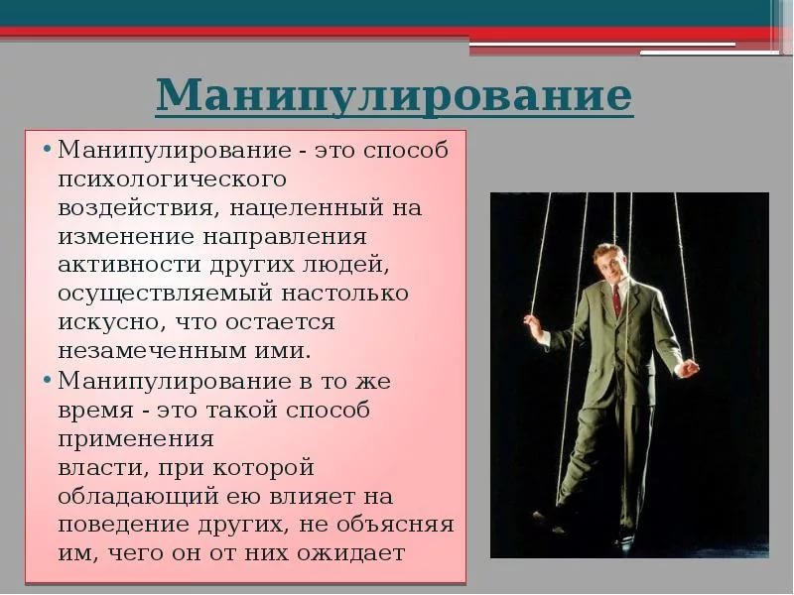

Slide 11


Slide 12
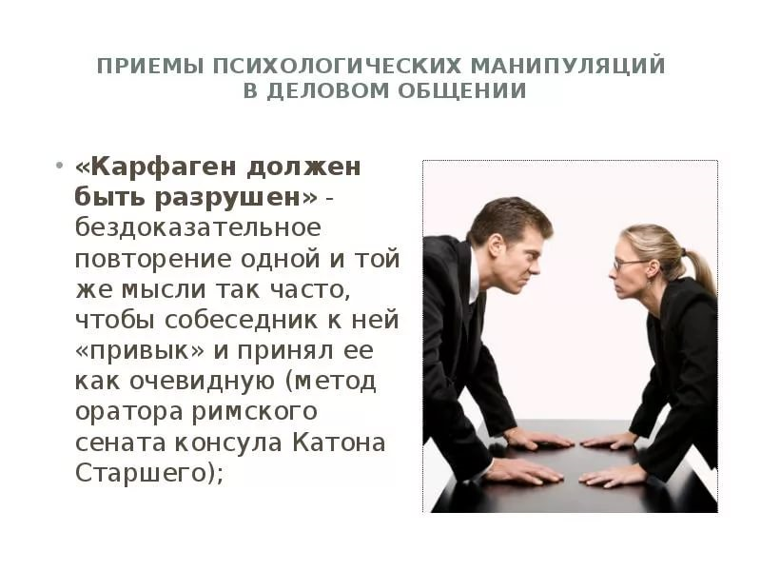

Slide 13
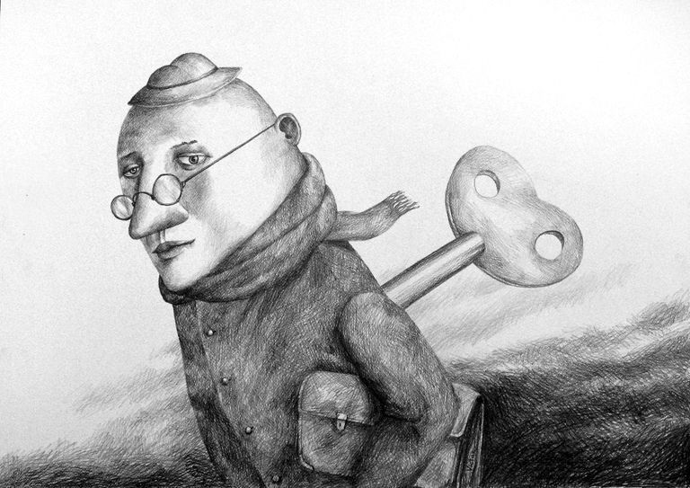

Slide 14
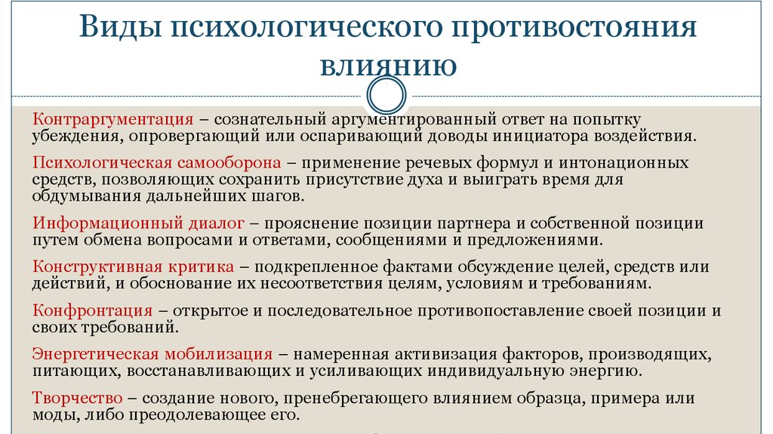

Slide 15
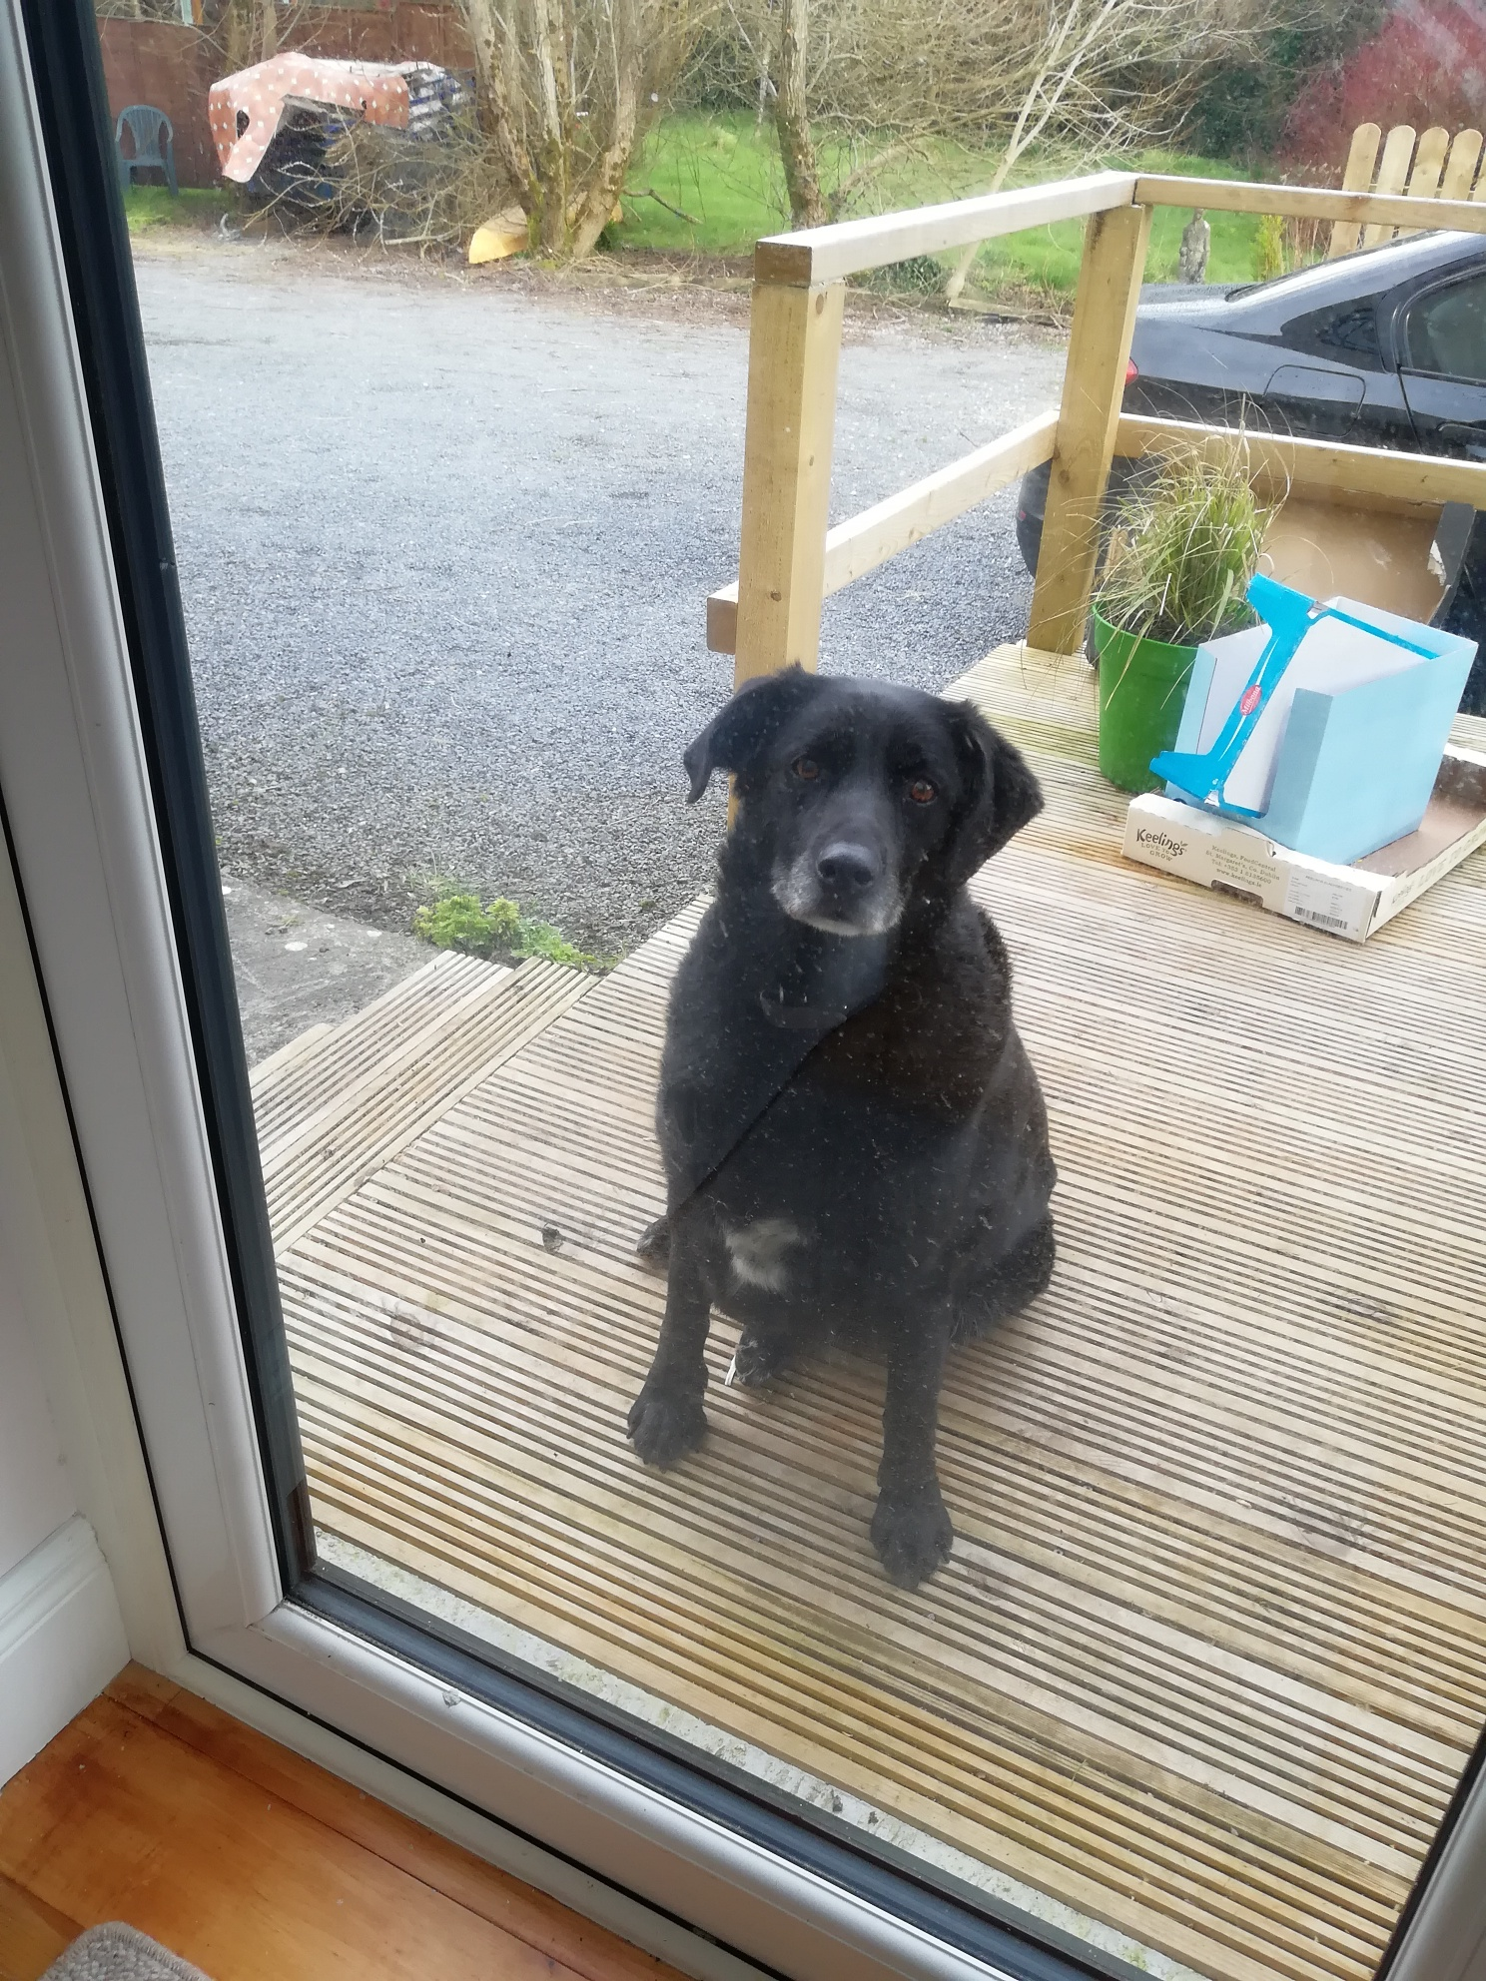
Цивилизованное влияние

Slide 16
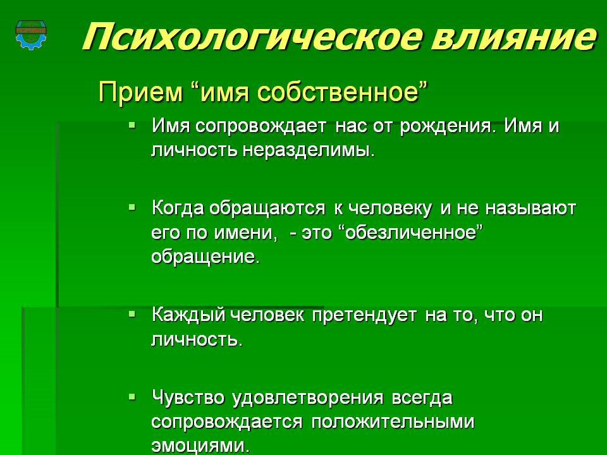

Slide 17

Упражнение «ИмЯ»

Slide 18
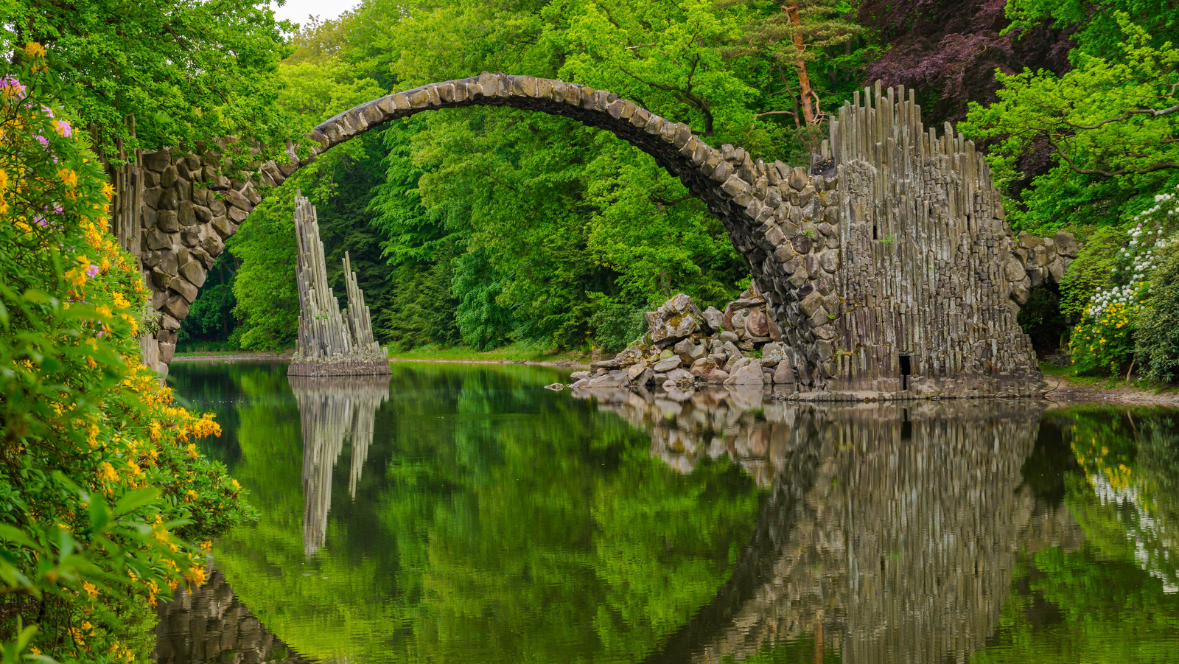
Имя
Вспомните как вас называли в детстве?
Как вам нравится …?
Хотелось бы вам изменить свое имя?
Есть ли история связанная с поиском или другими обстоятельствами вашего имени?
Что оно означает?

Slide 19
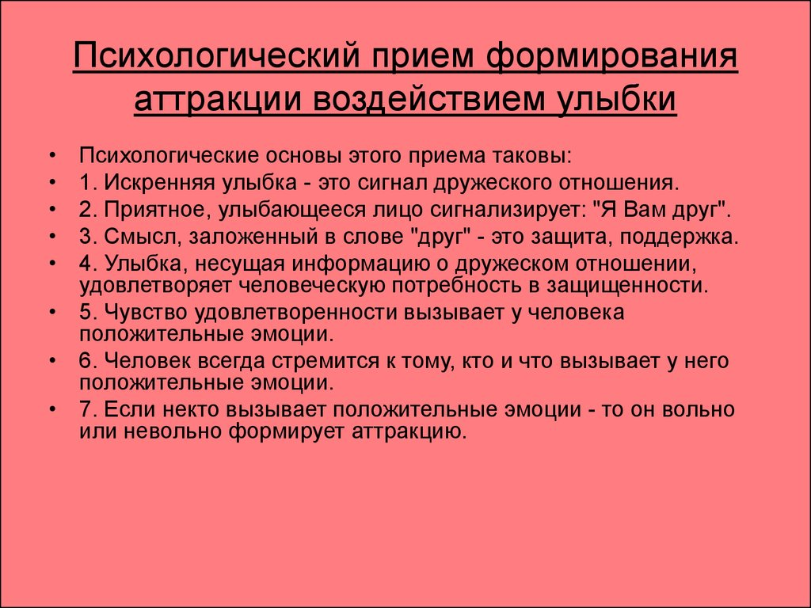

Slide 20

Упражнение «Улыбка»
Что вызывает улыбку, приятные эмоции, радость в ситуации дня….недели, месяца……

Slide 21
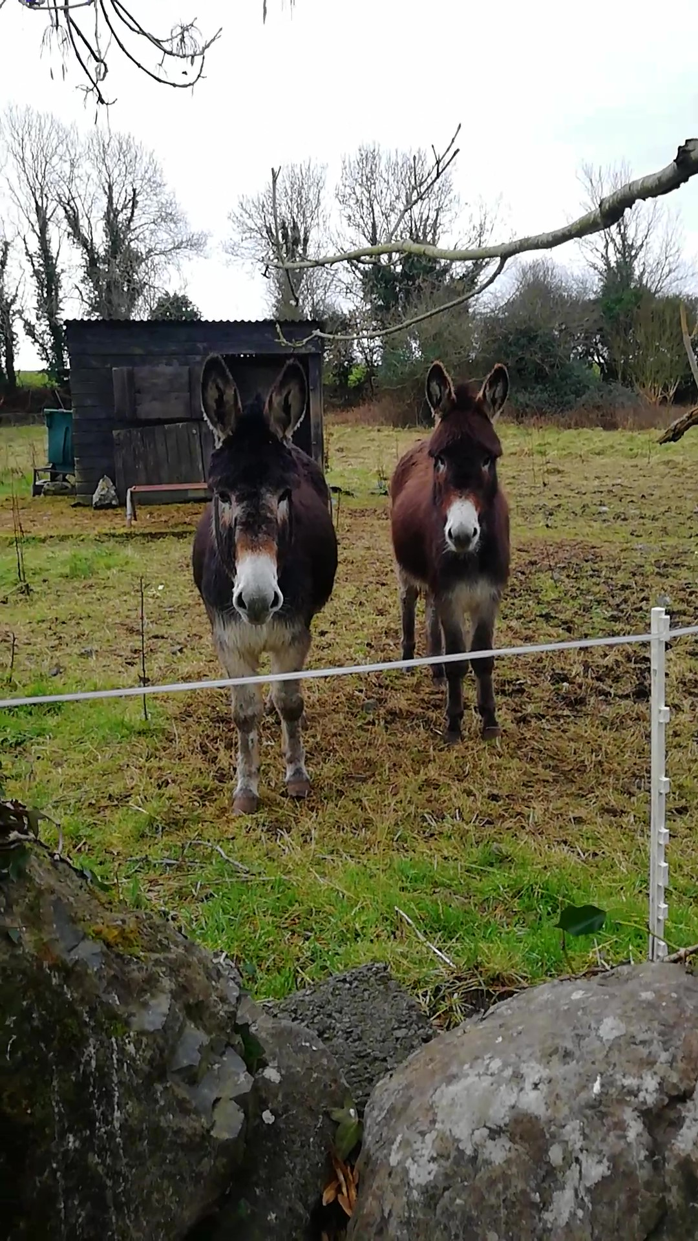

Slide 22


Slide 23
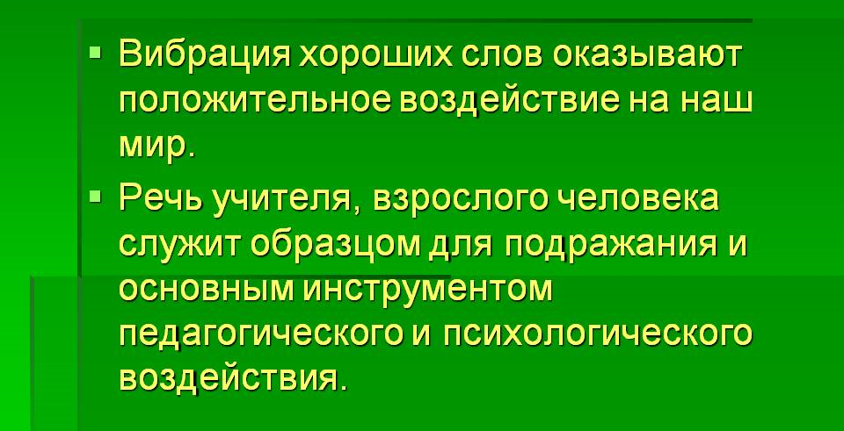

Slide 24
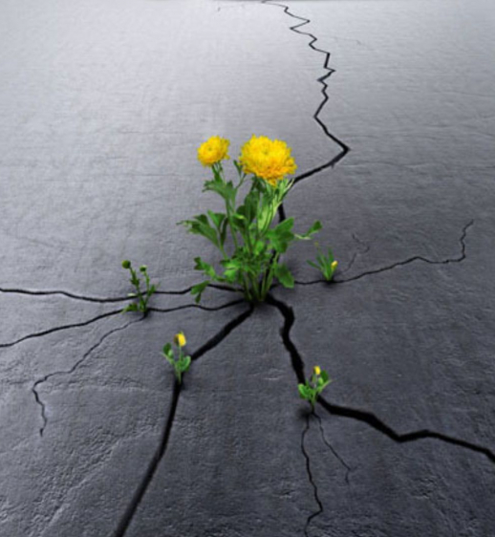
История: Она думает, что я настоящий!
Семья пришла в ресторан пообедать. Официантка приняла заказ у взрослых и затем повернулась к их семилетнему сыну.
— Что вы будете заказывать?
Мальчик робко посмотрел на взрослых и произнёс:
— Я бы хотел хот-дог.
Не успела официантка записать заказ, как вмешалась мать:
— Никаких хот-догов! Принесите ему бифштекс с картофельным пюре и морковью.
Официантка проигнорировала её слова.
— Вы будете хот-дог с горчицей или с кетчупом? — спросила она мальчика.
— С кетчупом.
— Я буду через минуту, — сказала официантка и отправилась на кухню.
За столом воцарилась оглушительная тишина. Наконец, мальчик посмотрел на присутствующих и сказал:
— Знаете что? Она думает, что я настоящий!

Slide 25

Интересных вам размышлений!

